Slide 1
JSP + MySQL
쇼핑몰 프로젝트
곽우영

Slide 2
CONTENTS
01
개발 개요
02
개발 및 구현
03
오류 개선
04
영상 및 형상관리
CONTENTS

Slide 3
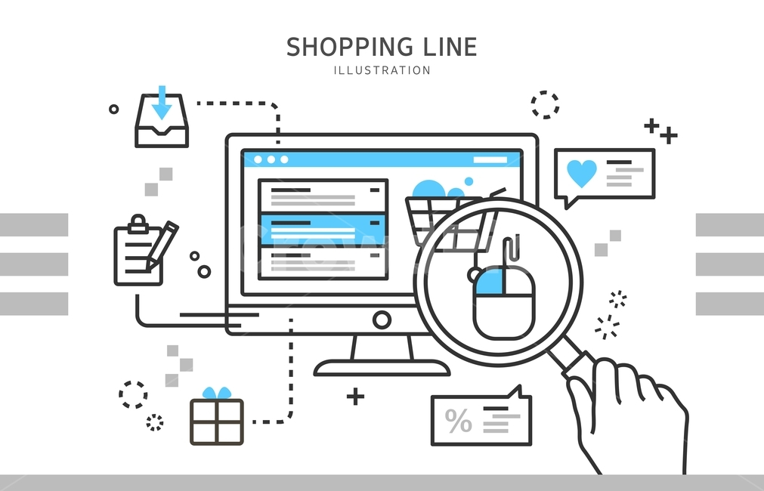
01
개발 개요
JSP와 MySQL DB를 연동하여
닭 가슴살, 도시락 쇼핑몰을 만들었다.
MVC 패턴을 활용하여
회원가입, 로그인, 게시판이 가능하다.

Slide 4
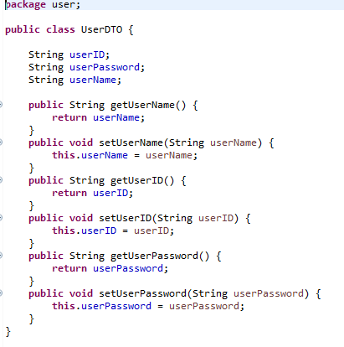
02
개발 및 구현
Model
View
Controller
회원가입을 할 수 있게 먼저 모델 설계한다.
회원가입에 필요한 ID, Password, Name을 저장한 Model을 만든다.

Slide 5
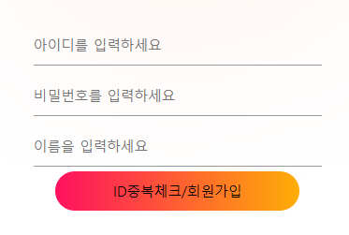
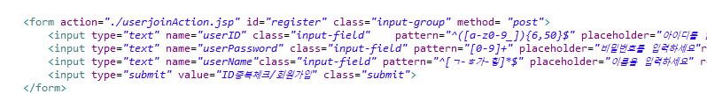
02
개발 및 구현
Model
View
Controller
ID, Password, Name 값을 입력 받을 수 있는 텍스트 박스와 버튼을 누르면 값을 넘겨준다.
다른 값을 받을 수 없게 예외처리를 하였다.

Slide 6
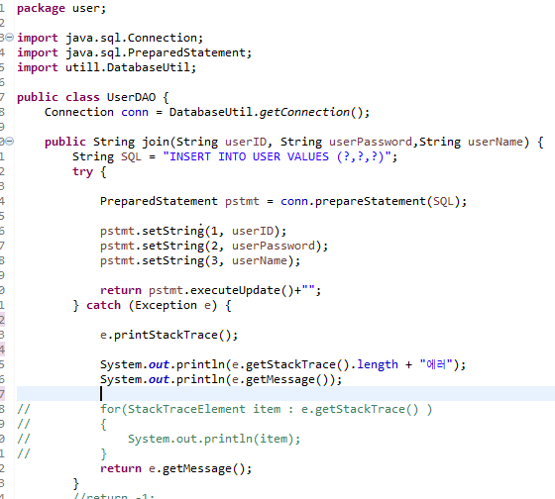
02
개발 및 구현
입력 받은 값을 SQL문을 이용하여
DB에 넣는 클래스 파일을 만듬.

Slide 7
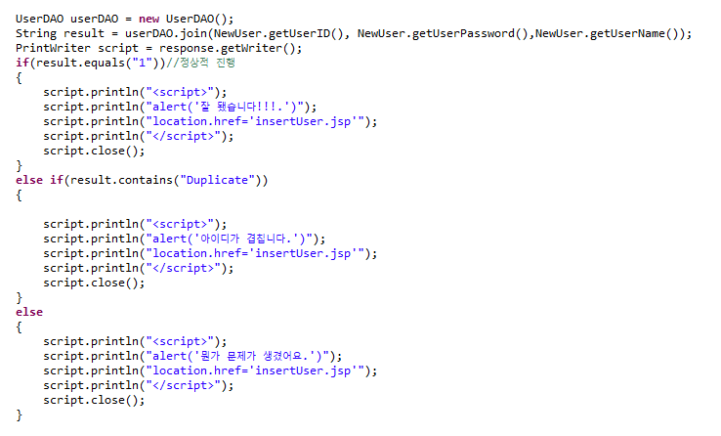
02
개발 및 구현
Model
View
Controller
입력된 값을 MySQL이랑 연결해주는 userDAO 객체에 값을 넘겨주고,
그 결과가 어떻게 되었는지 View에 출력.

Slide 8
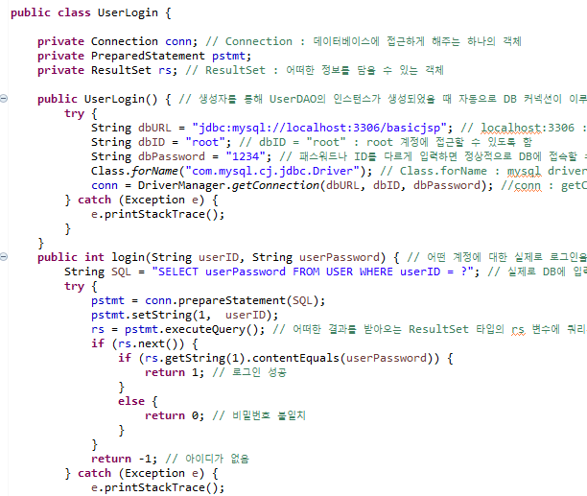
02
개발 및 구현
로그인 기능을 구현.
DB와 연결 후 SQL문으로 아이디를 찾아서 패스워드가 맞으면 로그인 성공, 아니면 처음으로 돌아감.

Slide 9
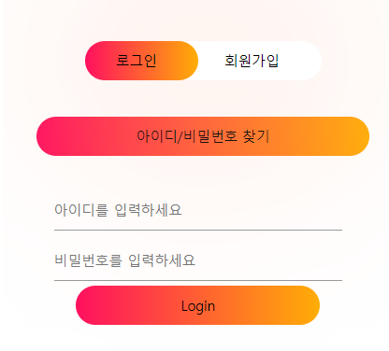
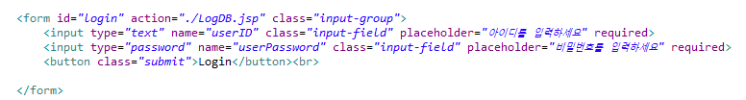
02
개발 및 구현
아이디와 비밀번호를 입력 할 수 있는 텍스트와 버튼을 생성.
버튼을 누르면 컨트롤러 부분으로 넘어감.

Slide 10
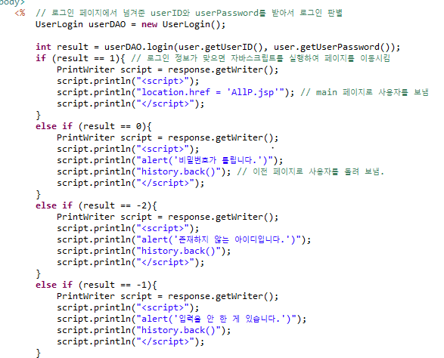
02
개발 및 구현
ID가 Password를 받아서
로그인 정보가 맞으면 페이지를 이동.
아니면 메시지가 나오게 하고 이전 페이지로 이동.

Slide 11
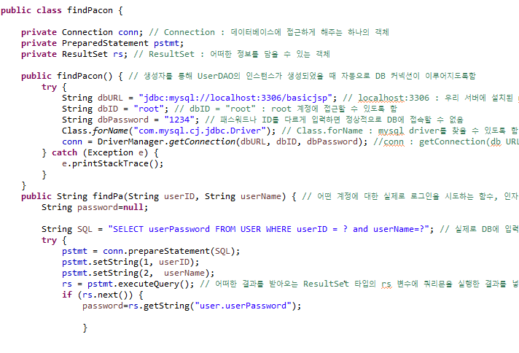
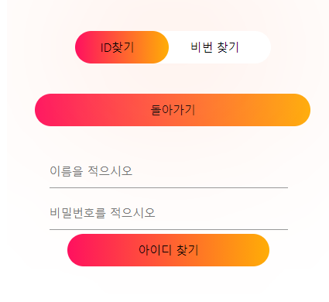
02
개발 및 구현
같은 방식으로 View를 만들고 아이디와 비밀번호를 찾을 수 있는 코드를 설계

Slide 12
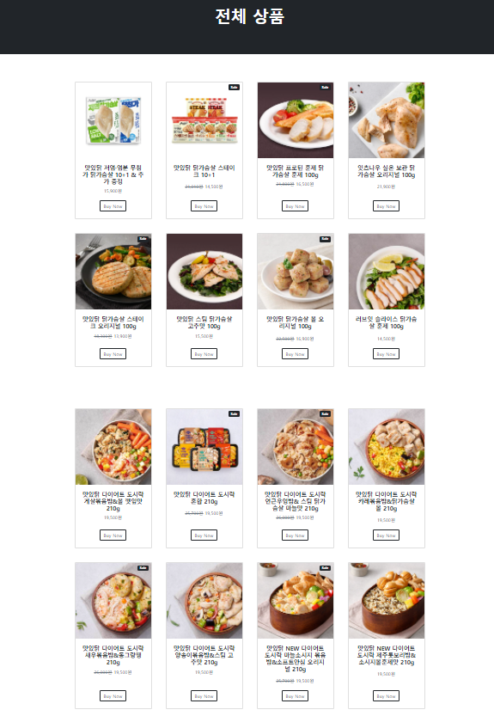
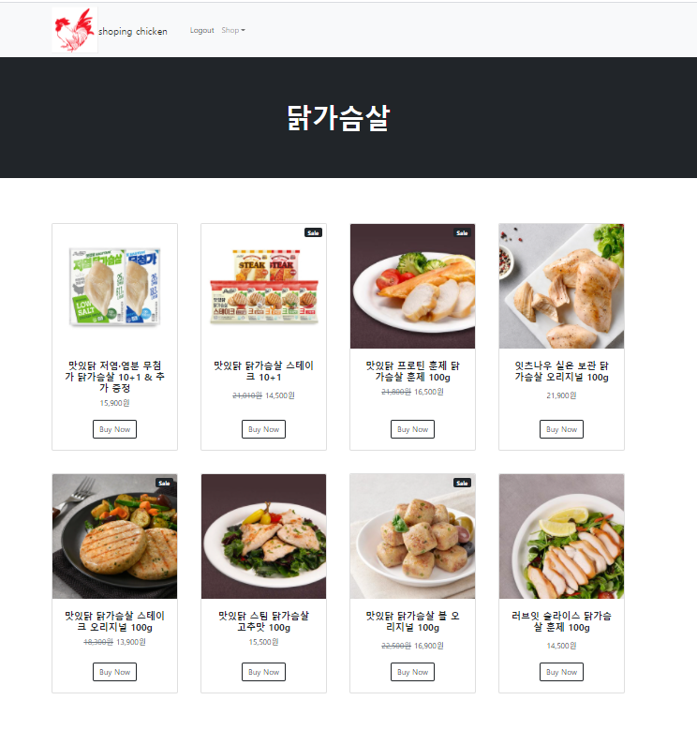
02
개발 및 구현
HTML과 CSS를 이용하여 사진들을 넣어서 쇼핑몰 페이지를 만들고 로그인이 되면 페이지가 나오게 설계

Slide 13
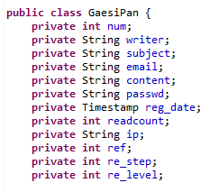
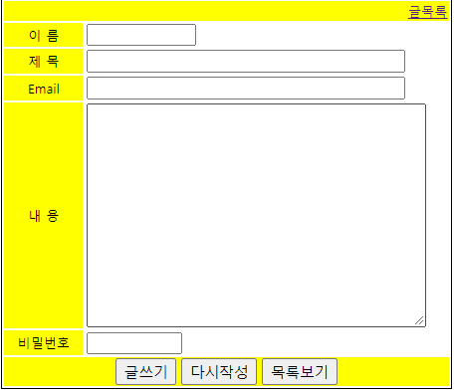
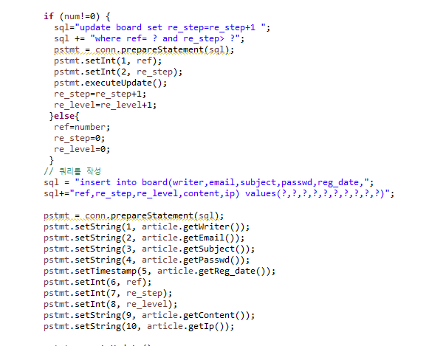
02
개발 및 구현
게시판 정보를 저장 할 수 있는 Model를 생성하고, 그 값을 넣을 수 있는 View 만든 뒤
MySQL를 연결 할 수 있는 Controller를 설계

Slide 14
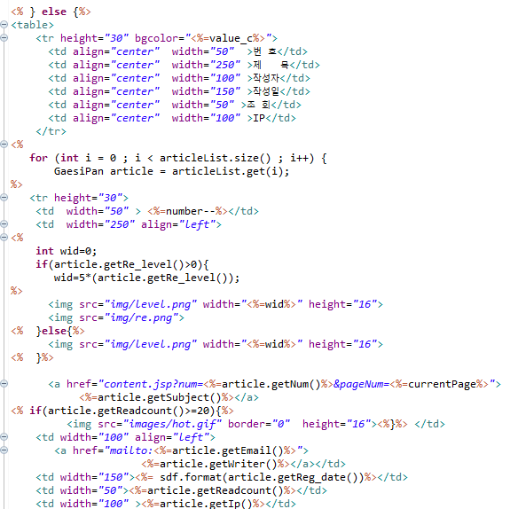
02
개발 및 구현
글목록 버튼을 누르면 글 목록이 출력

Slide 15
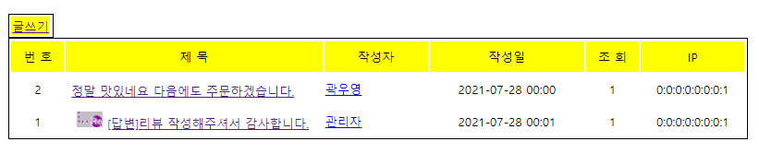
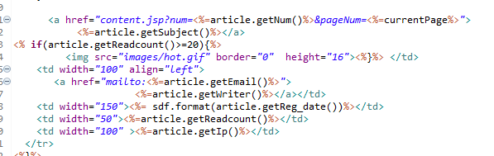
02
개발 및 구현
DB에 저장된 작성자 ,작성일, 조회수,IP를 불러와서 화면에 출력

Slide 16
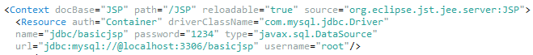
03
오류 개선
jdbc가 바인딩 되지 않아서 MySQL과 연결이 되지 않음.
serverxml에 이 코드를 추가 해주니 오류가 개선됨.

Slide 17
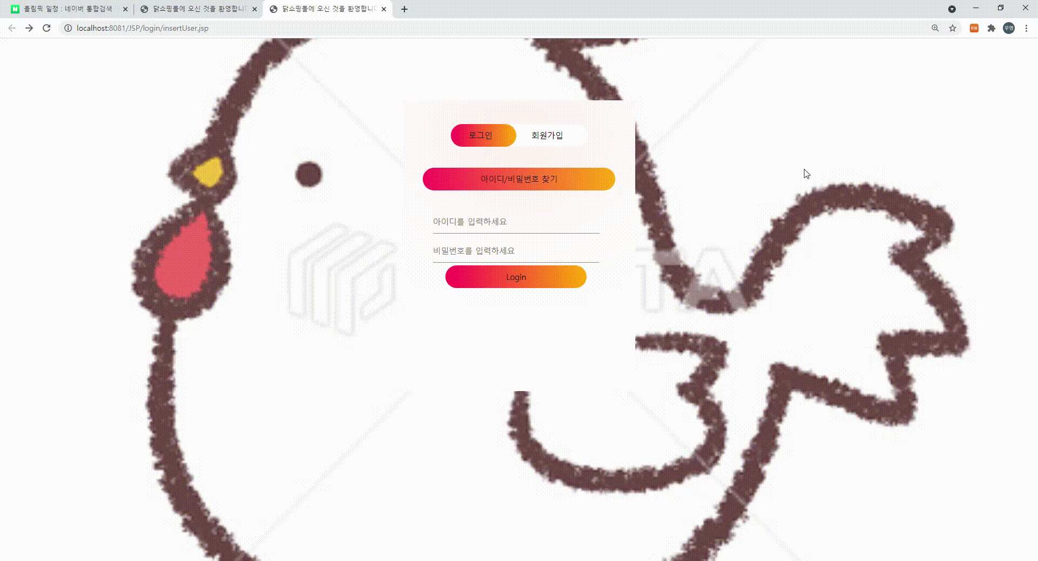
04
영상 및 형상 관리

Slide 18
THANK YOU:D
감사합니다.

